Slide 1
بسم الله الرحمن الرحيم
السلام عليكم ورحمة الله وبركاته

Slide 2


Slide 3


Slide 4

القوانين الصفيه

Slide 5

كيف كانت الحاله السياسيه لجزيرة العرب قبل قيام الدوله السعوديه الأولى؟
تغذية راجعه
لم تكن تخضع لحكم موحد

Slide 6

عللي ضعف الحركه الاقتصاديه قبل قيام الدوله السعوديه الأولى؟
تغذيه راجعه
1/ الطرق غير امنه
2/الحروب مستمره والفوضى قائمه
3/انتشار السرقه

Slide 7
طالبتي المبدعه قومي بالشطب على الكلمات المتشابهه لمعرفة عنوان درسنا لهذا اليوم
استراتيجية التعلم باللعب
الزمن/دقيقتين
فردي
مراحل | الاقتصاديه | تأسيس | احداث
الدوله | الدرعيه | السياسيه | السعودية
احداث | السياسيه | الاقتصاديه | التوحيد
الاولى | التوحيد | الدرعيه | ..............

Slide 8
عنوان درس اليوم /
الوحده الثانيه / الدرس الرابع
مراحل تأسيس الدوله السعوديه الاولى

Slide 9
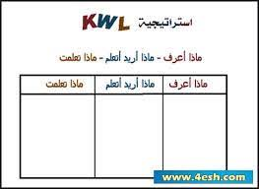
طالبتي الذكيه باستخدام جدول التعلم دوني ماتعرفين عن الدوله السعوديه الأولى ؟

Slide 10


مبدعتي من خلال مصادر المعرفه التي امامك ماهي اهداف درسنا لهذا اليوم؟

Slide 11
اهداف الدرس
من المتوقع نهاية الدرس ان تكون الطالبه قادره على
ان تعرف الطالبه جذور الدوله السعوديه والاسره المالكه
ان تذكر الطالبه تاريخ تأسيس الدوله السعوديه الأولى
ان تحدد الطالبه موقع حجر اليمامه على الخريطه
ان تعلل الطالبه سبب تسمية الدرعيه بهذا الاسم
ان تسمي الطالبه مؤسس الدوله السعوديه الأولى
ان تذكر الطالبه جهود الامام محمد بن سعود بعد التاسيس
ان تدرك الطالبه أهمية الدعوه الاصلاحيه
ان تستشعر الطالبه جهود حكام الوطن في خدمة الإسلام

Slide 12
اقرئي النص ص 32 قراءة تحليليه ثم طبقي استراتيجية التدريس التبادلي بالتعاون مع مجموعتك
التدريس التبادلي
تلخيص
تنبؤ
توضيح
طرح اسئله
1/ترجع جذور الدوله السعوديه الى 200 سنه قبل الإسلام
2/مركزها حجر اليمامه
3/تأسست عام 850 هـ
الدولة السعوديه قبل التأسيس
س1/ماهو مركز الدوله السعوديه ؟
س2/متى تأسست الدوله السعوديه
س3/من الشخص الذي ساند ابن درع في حكمه؟
جذور / هاجرت / حجر اليمامه

Slide 13
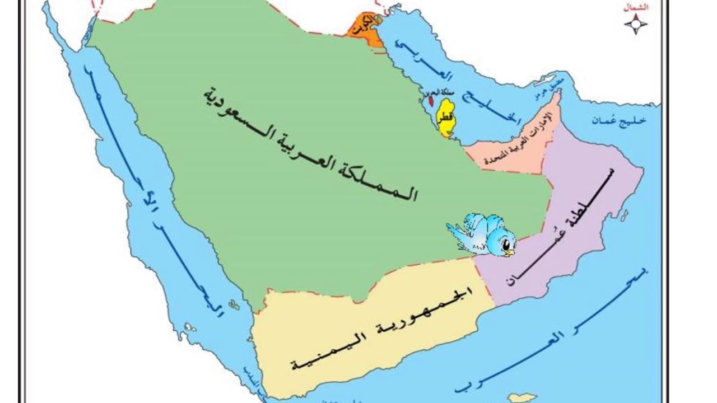
حددي على الخريطه موقع حجر اليمامه (الرياض)؟
مهارة التحديد
الزمن/ دقيقه
فردي

Slide 14


باستخدام استراتيجية الدقيقه الواحده
عللي أهمية موقع اليمامه؟
1/موطن قديم للحضارات
2/كثرة مزارع النخيل فيها

Slide 15

بالتعاون مع مجموعتك قومي بحل النشاط ( 1 ) صفحة 33
تعلم تعاوني
الزمن / دقيقتين
جماعي
1/ تقوية النفوذ
2/ البحث عن الماء
3/ البحث عن الكلاء

Slide 16
ارسمي طريق الرحله من الدرعيه شرق الجزيرة العربيه الى الدرعيه في وادي بني حنيفه؟
مهارة الرسم
الزمن /دقيقتين
جماعي

Slide 17
عللي تسمية الدرعيه بهذا الاسم؟
استراتيجية الدقيقه الواحده
جماعي
نسبة الى اسم الدروع فرع قبيلة بني حنيفة واسم بلدتهم القديمه في شرق الجزيره العربيه

Slide 18

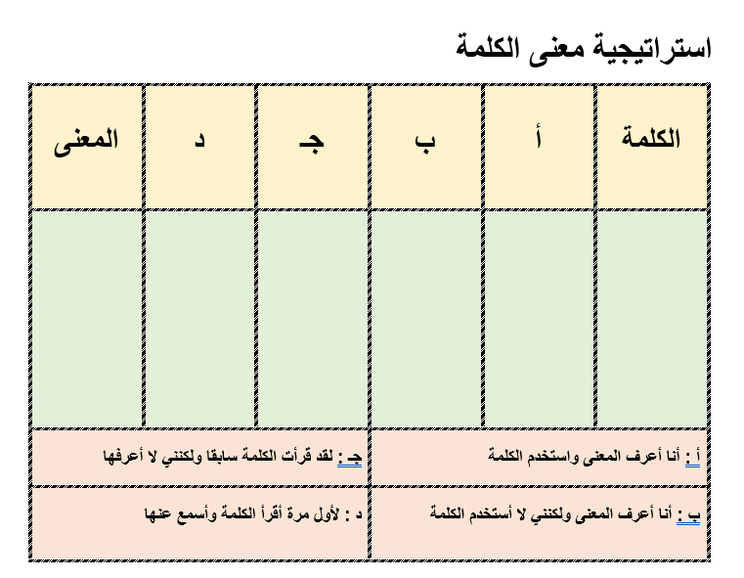
باستخدام استراتيجية معنى الكلمه اوجدي معنى كلمة ( نخوة العوجا)
نخوة الدوله السعوديه
معنى من معاني المواطنه
نخوة
العوجا

Slide 19
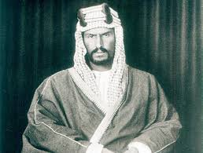
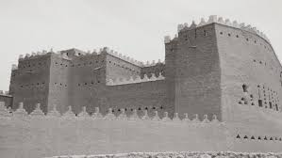
مرحلة تأسيس الدوله السعوديه الأولى/
تأسست عام 1157 هـ على يد الامام محمد بن سعود وكانت عاصمتها الدرعيه

Slide 20
باستخدام استراتيجية خرائط المفاهيم صممي خارطة مفاهيم لجهود الامام محمد بن سعود ؟
استراتيجية خرائط المفاهيم
الزمن/ ثلاث دقائق
جماعي
جهود الامام محمد بن سعود
اجتماعيه
اقتصاديه
سياسيه
1/زيادة قوة الدرعيه
2/عقد تحالفات
1/وثق العلاقه بين الحاضره والباديه
2/امن طرق التجاره والحج
1/أصبحت مقصدا للباديه والحاضره

Slide 21
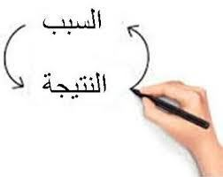
باستخدام استراتيجية السبب والنتيجه
اذكري سبب تأييد الامام محمد بن سعود لدعوة الشيخ محمد بن عبد الوهاب؟
الزمن / دقيقتين
جماعي
لاعادة توحيد الجزيره العربيه
ونشر العقيدة الاسلاميه

Slide 22

اهداف الدعوة الاصلاحيه
الدعوه الى التوحيد وفق القران الكريم والسنه النبويه
القضاء على البدع والخرافات

Slide 23
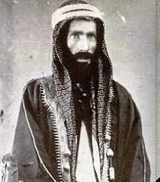
ابحثي في مصادر المعرفه عن جهود أئمة الدوله السعوديه لدعم الشيخ محمد بن عبدالوهاب
تأييده
هيأو له مسجدا ومكانا لنشر العلم الشرعي وتدريسه

Slide 24
بالتعاون مع مجموعتك قومي بحل النشاط رقم 2 ص 40
لماذا قدم الشيخ محمد بن عبد الوهاب الى الدرعيه؟
1/بسبب قوة حاكمها الامام محمد بن سعود
2/تأييد الامام محمد لدعوته
3/للقضاء على البدع والخرافات ونشر التوحيد

Slide 25

مامعنى قول الأمام محمد بن سعود ابشر ببلاد خير من بلادك؟
1/ ان الدرعيه قويه وبها دولة تقوم على الإسلام
2/انه سوف يقوم بمساندته ودعمه لنشر دعوتة الاصلاحيه

Slide 26

يستنتج الطلبه دور الشخصيات التاريخيه من الحوار
1/الامام محمد بن سعود
حاكم الدرعيه
2/ الشيخ محمد بن عبدالوهاب
داعيه
3/ موضي بنت أبو وهطان ؟
ناصحه لزوجها الامام محمد بن سعود

Slide 27

ماذا يعني نصر الدوله للدعوه الاصلاحيه؟
الحماية والتأييد من الدوله السعوديه
تحقيق احد مبادئ الدوله السعوديه وهو القيام على الوسطيه في الدين
نشر التوحيد والقضاء على البدع والخرافات

Slide 28
ماذا تلاحظين بالصوره ؟
مهارة قراءة الصور
الزمن /دقيقتين
فردي
علم المملكه وقد حمل كلمة التوحيد ومن تمسك بها وعمل بها ونصرها ملك بها البلاد والعباد ( محمد بن عبد الوهاب )

Slide 29
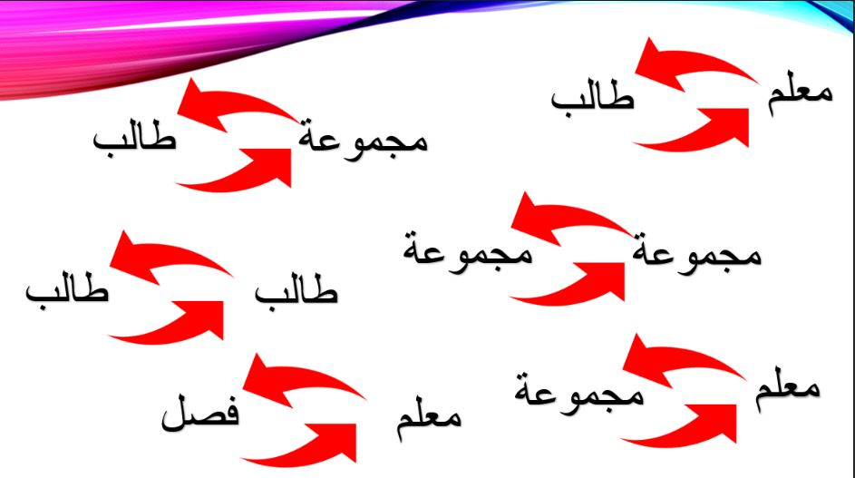
الاسئله في ست اتجاهات

Slide 30
ماذا تعلمت

Slide 31
في نهاية الدرس تعلمت ان
تعرفت على جذور الدوله السعوديه والاسره المالكه
تعرفت على تاريخ تأسيس الدوله السعوديه الأولى
استطيع تحديد موقع حجر اليمامه على الخريطه
عللت سبب تسمية الدرعيه بهذا الاسم
ذكرت اسم مؤسس الدوله السعوديه الأولى
تعرفت على جهود الامام محمد بن سعود بعد التاسيس
ادركت أهمية الدعوه الاصلاحيه
استشعرت جهود حكام الوطن في خدمة الإسلام

Slide 32

طالبتي المبدعه اربطي بين درسنا اليوم ورؤية 2030
1/من ضمن نصوص الرؤية اننا ( نحيا وفق مبادئنا الاسلاميه )
2/اهتمت بالحرمين الشريفين وبالحاج والمعتمر
3/اهتمت بالزوار غير المسلمين نتيجة الانفتاح الاقتصادي بتعريفهم بالدين الحق وايضاح الصوره الصحيحه للاسلام

Slide 33

س/1 أ
ص 65

Slide 34

معلمة الماده / نوره الشهراني

